Slide 1
USA
Natália Petričová & Erika Kipikašová, II.D

Slide 2
Základné informácie
poloha: Severná Amerika
rozloha: 9 372 571 km2 (4. miesto)
počet obyvateľov: 267 954 767 (3.miesto)
hlavné mesto: Washington D. C.
vyspelý štát
prezident: Barack Obama
mena: Americký dolár
jazyk: angličtina, španielčina

Slide 3
50 štátov USA
Alabama
Aljaška
Arizona
Arkansas
Colorado
Connecticut
Delaware
Florida
Georgia
Havaj
Idaho
Illinois
Indiana
Iowa
Južná Dakota
Južná Karolína
Kalifornia
Kansas
Kentucky
Louisiana
Maine
Maryland
Massachusetts
Michigan
Minnesota
Mississippi
Missouri
Montana
Nebraska
Nevada
New Hampshire
New Jersey
New York
Nové Mexiko
Ohio
Oklahoma
Oregon
Pensylvánia
Rhode Island
Severná Karolína
Severná Dakota
Tennessee
Texas
Utah
Vermont
Virgínia
Washington
Wisconsin
Wyoming
Západná Virgínia
Notes:
Alabama – tzv. Srdce dixi, štát kamélií
Aljaška – tzv. Posledná hranica (neoficiálny názov)
Arizona – tzv. Štát Veľkého Kaňonu
Arkansas – tzv. Krajina možností
Colorado – tzv. Štát storočnice
Connecticut – tzv. Konštitučný štát, štát muškátových orechov
Delaware – tzv. Prvý štát, diamantový štát
Florida – tzv. Slnečný štát
Georgia – tzv. Broskyňový štát
Havaj – tzv. Štát alohe
Idaho – tzv. Štát drahokamov
Illinois – tzv. Prérijný štát
Indiana – tzv. Štát húžerov (nemehiel)
Iowa – tzv. Štát jastrabookých
Južná Dakota – tzv. Štát kojotov, štát Mount Rushmore
Južná Karolína – tzv. Štát malých paliem
Kalifornia – tzv. Zlatý štát
Kansas – tzv. Slnečnicový štát
Kentucky – tzv. Lipnicový štát
Louisiana – tzv. Pelikání štát
Maine – tzv. Borovicový štát
Maryland – tzv. Štát starej hranice, slobodný štát
Massachusetts – tzv. Štát v zálive, stará kolónia
Michigan – tzv. Štát Veľkých jazier, štát rosomákov
Minnesota – tzv. Štát Polárky, syslí štát
Mississippi – tzv. Štát magnólií
Missouri – tzv. Ukáž mi štát
Montana – tzv. Štát pokladov
Nebraska – tzv. Štát odzrňovačov kukurice
Nevada – tzv. Štát zrodený v boji, strieborný štát
New Hampshire – tzv. Žulový štát
New Jersey – tzv. Záhradný štát
New York – tzv. Štát ríše
Nové Mexiko – tzv. Okúzľujúci štát
Ohio – tzv. Veľkolepý štát
Oklahoma – tzv. Štát prvých kolonistov
Oregon – tzv. Štát bobrov
Pensylvánia – tzv. Základný štát
Rhode Island – tzv. Malý Rhody, Oceánsky štát
Severná Karolína – tzv. Starý severný štát, štát liečby dechtom
Severná Dakota – tzv. Štát záhrady mieru
Tennessee – tzv. Štát dobrovoľníkov
Texas – tzv. Štát osamotenej hviezdy
Utah – tzv. Štát včelích úľov
Vermont – tzv. Štát zelených vrchov
Virgínia – tzv. Staré domínium
Washington – tzv. Vždyzelený štát
Wisconsin – tzv. Štát jazvecov
Wyoming – tzv. Štát rovnosti
Západná Virgínia – tzv. Hornatý štát

Slide 4
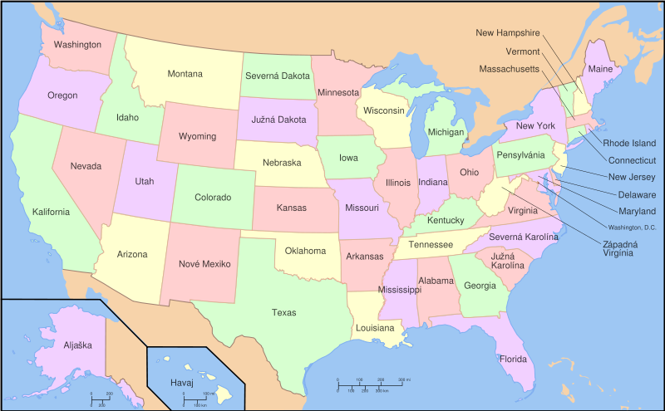

Slide 5
Závislé územia
Americká Samoa
Americké Panenské ostrovy
Guam
Menšie odľahlé ostrovy USA
Portoriko
Severné Mariany

Slide 6
Hospodárstvo
rastlinná výroba
živočíšna výroba
3 oblasti:
Prérie - farmy(pšenica, bizón)
Mexický záliv (citrusy, tabak, rybolov)
Severovýchod (okopaniny, krmoviny)
Lesné hospodárstvo (západ, Apalačské vrchy)

Slide 7
Priemysel a nerasty
3 oblasti:
Veľké jazerá (strojársky, hutnícky – Chevrolet, Ford)
Mexický záliv (ropa, zemný plyn, chem. priemysel)
Západné pobrežie (elektrotechnický priemysel, kozmický priemysel /počítače/ - Microsoft, Apple Inc.)

Slide 8
Doprava
Železničná doprava – na prepravu surovín aj ľudí (Amtrak); 1. výstavba vysokorýchlostnej strate S.A.
Cestná doprava – najväčšie diaľnice na svete (viac ako 140 mil. automobilov); najdlhší most sveta - Lake Pontchartrain Causeway
Vodná doprava – na Mississippi a Veľkých kanadských jazerách (South Lousiana)
Letecká doprava – 15000 letísk (Chicago, Atlanta, Dallas, Los Angeles)

Slide 9
Zdroje
http://sk.wikipedia.org/wiki/Spojen%C3%A9_%C5%A1t%C3%A1ty
http://sk.wikipedia.org/wiki/Hospod%C3%A1rstvo_USA
http://cs.wikipedia.org/wiki/Seznam_z%C3%A1visl%C3%BDch_%C3%BAzem%C3%AD
http://referaty.atlas.sk/prirodne-vedy/geografia/32339/usa---hospodarstvo
http://upload.wikimedia.org/wikipedia/commons/thumb/9/92/Map_of_USA_with_state_names_2.svg/650px-Map_of_USA_with_state_names_2.svg.png
http://fin6.com/wp-content/uploads/2013/12/b2122da94e1257d87b73bee2d1dfb93e1.jpg

Slide 10
Ďakujeme za pozornosť!

